Slide 1


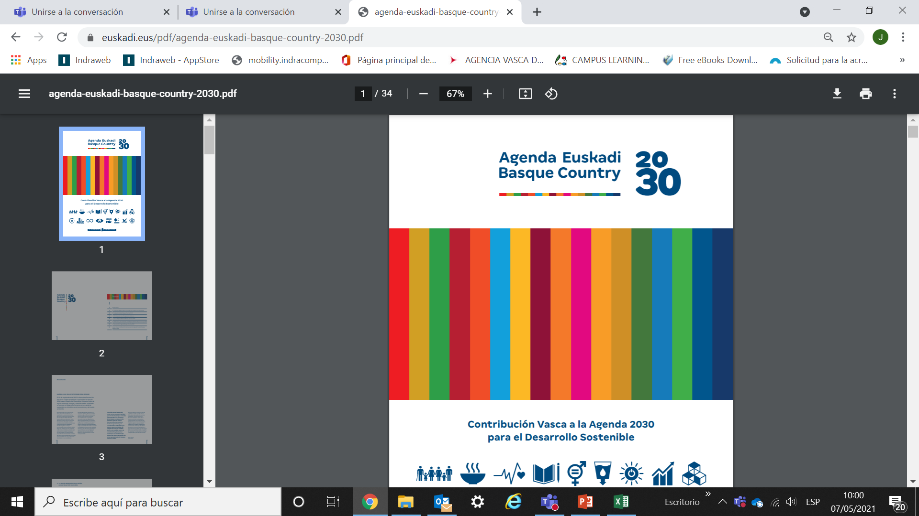
2 24 Plan Estrategikoa

Slide 2
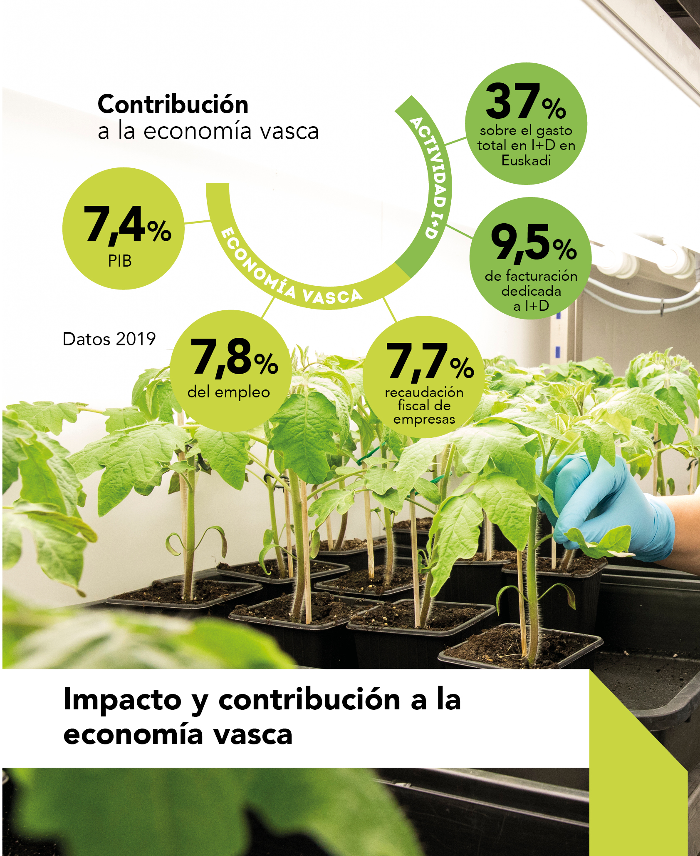
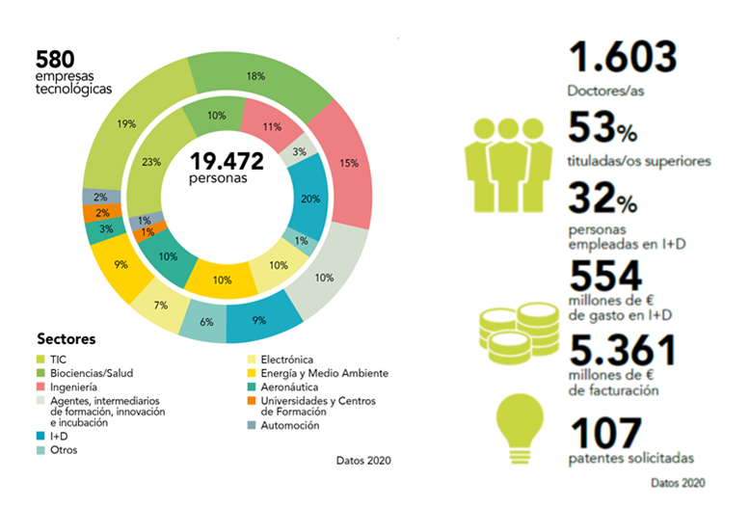
I+G jarduera
Euskal ekonomia
Euskal ekonomiari egindako ekarpena
Euskadiko I+Gko gastu osoaren % 37
580 enpresa teknologiko
1.603 doktore
% 53 goi-mailako tituludunak
% 32 I+Gn lan egiten duten pertsonak
554 milioi €-ko gastua I+Gn
5.361 milioi euroko fakturazioa
107 patente eskatuta
BPGaren % 7,4
I+Gra bideratutako fakturazioaren % 9,5
2019ko datuak
Enpleguaren % 7,8
Enpresen zerga-bilketaren % 7,7
19.472 pertsona
Sektoreak
IKT
Biozientziak/Osasuna
Ingeniaritza
Eragileak, prestakuntzako, berrikuntzako eta inkubazioko bitartekariak
I+G
Bestelakoak
Elektronika
Energia eta Ingurumena
Aeronautika
Unibertsitateak eta Prestakuntza-Zentroak
Automobilgintza
Eragina eta ekarpena euskal ekonomian
2020ko datuak
2020ko datuak
➔Trakzio-enpresa ertain eta handien kontzentrazio handia
➔Intentsitate teknologikoa

Slide 3
INSTALATUTAKO ENPRESA KOPURUA
ENPLEGATUTAKO PERTSONA KOPURUA
TACC: +2,3%
TACC: +3,2%
530
544
572
580
17,2
18,5
19,7
19,5
➔Instalatutako enpresen hazkunde iraunkorra
➔Enplegatutako pertsonen gehikuntza progresiboa

Slide 4
ERAIKINEN OKUPAZIOA
LURZORUAREN OKUPAZIOA
Okupatutako azalera (% /milaka m2)
Azalera librea (% /milaka m2)
➔Azpiegituren guztizko okupazioa: % 66 (Araba % 27 - Bizkaia % 77 - Gipuzkoa % 94)
➔Lurzoru merkaturagarria % 77an okupatuta (Araba % 73 - Bizkaia % 79 - Gipuzkoa % 77)

Slide 5
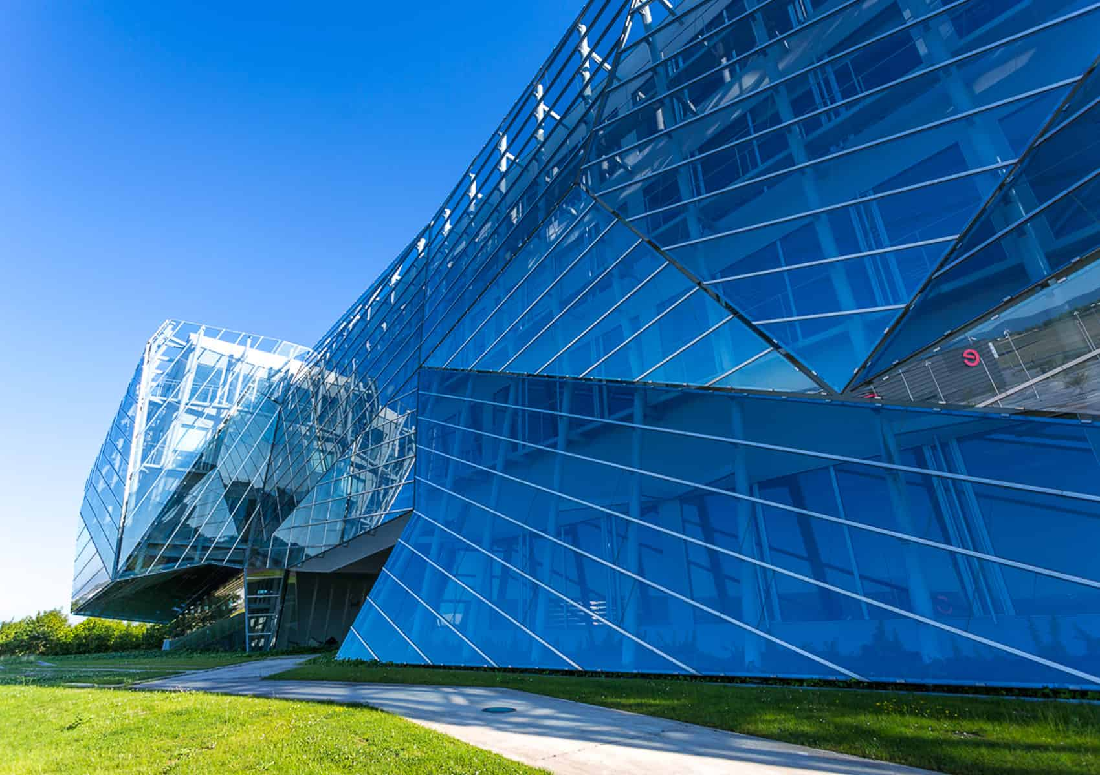
XEDEA
IKUSPEGIA
BALIOAK
“Ekosistema teknologiko-enpresarialak osatzen ditugu, gizateriaren erronkak konpontzen dituzten enpresei eta talentuari abegi eginez eta lagunduz”
“Funtsezkoa izatea azpiegitura erreferente, berde eta adimendunak dituzten etorkizuneko eta herrialde mailako proiektuetarako.
Gizartearen oraina hobetzeko eta etorkizuna sortzeko tokia izatea.”
> Bikaintasuna
> Bezeroa: gure DNA
> Konpromiso soziala
> Erronkekiko grina
>Jasangarritasuna
> SAREA gara
➔Funtsezko eragilea etorkizuneko eta herrialde mailako proiektuetarako
➔Azpiegitura berde eta adimendunak, oraina hobetzeko eta etorkizuna sortzeko

Slide 6
ARDATZAK
HAZI
LAGUNDU
ERAGIN
modu ordenatuan, ekosistema jasangarriagoak eta eraginkorragoak indartuz
era aktiboan Euskadiren eta campusetan instalatutako enpresa eta pertsonen teknologia-, enpresa- eta gizarte-hazkundeari
Ekosistema zientifiko-teknologikoetan, zerbitzu bereizgarrien eta Parke markaren bitartez
1
Hedapen geografikoa eta espezializazioa
4
Gizartea
7
Zerbitzu bereizgarriak
5
Aliantza sarea
8
2
Negozioaren hedapena
Parke Markaren proiekzioa
6
Sareko antolaketa-eredu bat integratzea
3
Azpiegitura smart eta jasangarria
➔8 Ildo Estrategiko, 18 ekimen eta 60 ekintza baino gehiago
➔2021etik 2024ra bitarteko garapena

Slide 7
Hedapen geografikoa:
PTA 740.000 m2-ko hazkundea
PCTB 200.000 m2-ko hazkundea
PCTG 40.000 m2-ko hazkundea
HAZI
Negozioaren hedapena, 2021-2024 aldian 95m €-ko fakturazio-helburuarekin
PTA - 5 M€
PCTB - 65 M€
PCTG - 24,5 M€
5 eraikin berri, azpiegitura berrietan 45.000 m2-ko hazkundea ekarriz
PCTB – 3 eraikin
PCTG – 2 eraikin
Parke Berdea: 17 milioi inbertituko ditugu trantsizio energetikoan, 2035ean autosufizientzia energetikoa bilatzeko. Eraikin kopurua: 35
126M €-ko inbertsio zenbatetsia 2021-2024 aldian
PTA – 10,2 M€
PCTB – 85 M€
PCTG – 30,9 M€
Smart Parkea, Smart 5G Parkeen eta ingurune ziberseguruen aldeko apustua eginez
➔Enpresa berriak: + 160
➔EPTSk esfortzua eta bilakaera ikusten du funtsezko parametroetan

Slide 8
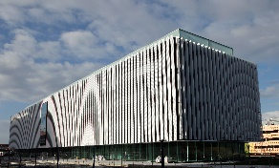
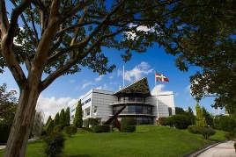
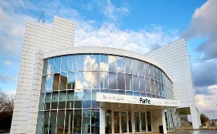

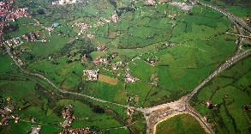
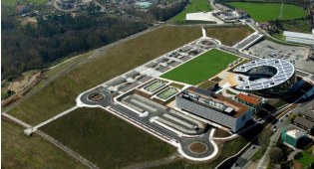
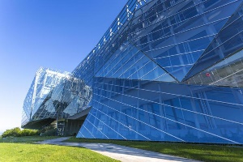

EPTS-REN CAMPUSA
Leioa
Zamudio / Derio
EGUNGOAK
PCTB: Agarre handitzea
PCTG: Miramon handitzea
PTA: Miñao handitzea
Donostia (
Ortuella
PROIEKTATUAK
Abanto
Zorrozaurre
Hondarribia
1. EZKERRALDEA-MEATZALDEA
Ortuella
2. EZKERRALDEA-MEATZALDEA
Abanto
3. ZORROZAURRE (Aztertzen)
4. HONDARRIBIA (Aztertzen)
Hernani (Galarreta)
Vitoria-Gasteiz
ATXIKITAKO CAMPUSAK
EIBAR
POLO GARAIA
➔ 6 campus EAEn eta 3 handitze aurreikusita
➔Orain arte 2 Atxikitako campus: Eibar y Polo Garaia
➔4 campus berri proiektatuta EAEn

Slide 9










PARKE BERDEA
SMART PARKEA
HAZI
  Energia-kontsumoaren murrizketa
  Erregai alternatiboak kontsumitzen dituzten ibilgailuak
  %35
PARKE BERDEA: Trantsizio Energetikoa eta Neutraltasun Klimatikoa
  %32
  Energia berriztagarriak
  Klima-neutraltasuna
2030
  EEE eraikinak <= B
  %40
  Energiaren kontsumoa murriztea, energia berriztagarriak handitzea eta autosufizienteak izatea, berotegi-efektuko gasen isurketen balantze neutrora iritsiz
  Autosufizientzia energetikoa
2035
2050
Parke ERRESILIENTEA eta BIODIBERTSITATEAN ONARRITUA
  Hirigintza-garapen jasangarria
  Erresilientzia bero-uhartea efektuaren aurrean
  Paisaiaren ekintza-plana
  energia-kontsumoaren murrizketa
  %60
  Campus jasangarriaren eta Klimaren Aldaketaren aurrean erresilientea den plangintzan aurrera egitea
➔Epe luzerako helburua: “0 energia-kontsumoko” Parkeak (zero kontsumoa 2035erako)

Slide 10


KONPROMISO SOZIALA
Emakumeek zientzian eta teknologian betetzen duten lekua bultzatzea::
Sareko 200 emakume baino gehiagoren laguntza dugu
LAGUNDU
Bokazio zientifiko-teknologikoak bultzatzea:
Urtean 1.700 ikasle baino gehiagorengana iristen gara
(LH-Parkea Foroa + Zientzia eta Teknologia Jardunaldia emakumearen ikuspegitik)
Aliantza Sarea:
Unibertsitateak, inkubagailuak (BIC, UPV-EHU eta Deustu), APTE eta IASP, mugaz gaindiko aliantzak, hornitzaileak.
Jarduera zientifiko-teknologikoak zabaltzea
Teknologiaren eta Berrikuntzaren Kultura bultzatzea
Sarearen antolaketa-eredua: prozesuen araberako kudeaketa sendotzea, erosketa publiko berdea eta erosketa publiko berritzailea, sistemen plan zuzendaria, barne-talentuaren kudeaketa eta gaitasunen araberako kudeaketa, barne-komunikazio plana, berdintasun plana, euskara plana.
2021-2024 aldian zientziarekin eta teknologiarekin erlazionatutako ekintzetan parte hartu duten pertsona kopuruari dagokion helburua: + 8.900 parte-hartzaile
Sareko zerbitzu bereizgarriak
(zerbitzu espezializatuak + zerbitzu orokorrak eta ongizate-zerbitzuak)
2021-2024 aldiko helburua: +14.000 parte-hartzaile
➔Espezializazio Handiko talentua, Euskadiren hazkundeari eta gizarte-ongizateari laguntzeko

Slide 11

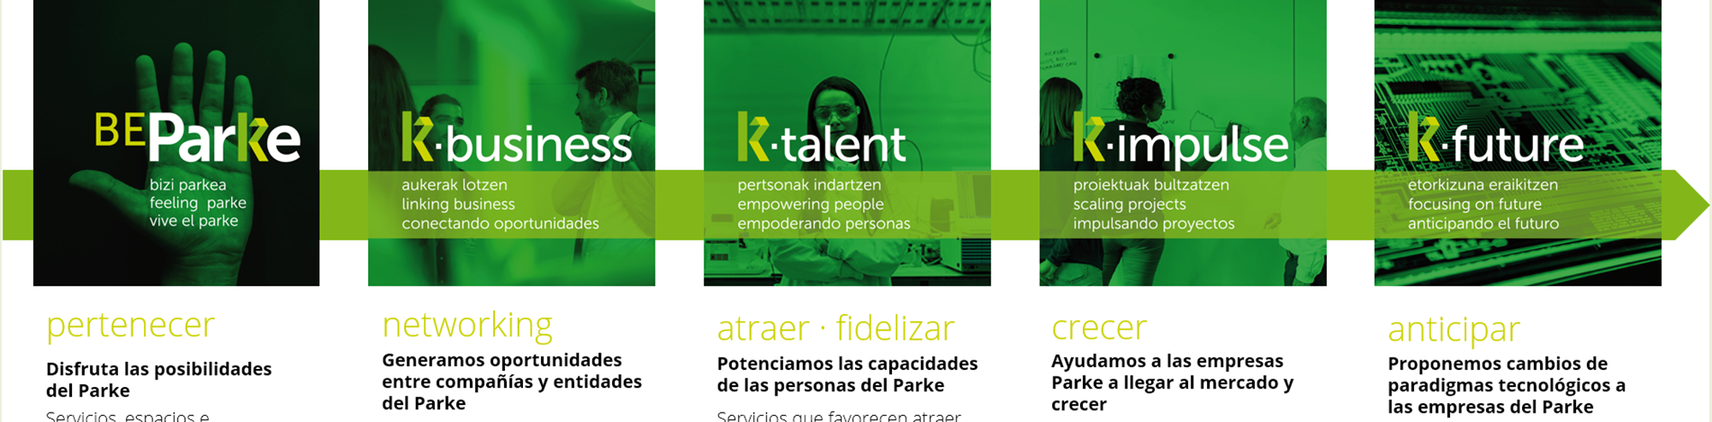
PARKEKO ZERBITZUAK
ERAGIN
kide izatea
networking
Erakarri - Fidelizatu
Hazi
Aurrea hartzea
Gozatu parkearen networking aukerez
Parkeko konpainien eta erakundeen artean aukerak sortzen ditugu
Parkeko pertsonen gaitasunak sustatzen ditugu
Parkeko enpresei merkatura iristen eta hazten laguntzen diegu
Paradigma teknologikoen aldaketak proposatzen dizkiegu Parkeko enpresei
➔Negozio eta bizitza Ekosistema baten sorkuntza EPTSren zerbitzuen bitartez

Slide 12
INDARTZE-ARLOAK
C
Arrastatu
Aldarrikatu
A
Sartze Altua
IKTak
Ingeniaritza/Aholkularitza
Zerbitzu aurreratuak
EPTSren aztarna Euskadiko sektorean
Aeronautikoa/Aeroespaziala
Osasun pertsonalizatua
Makineria eta beste ekipo batzuk
Energia garbiagoak
Mugikortasuna
Industria Adimenduna
Sartze Baxua
Elikadura Osasungarria
D
Kontserbatu
Smart Mobility
Bultzatu
B
Estandarra
Sektorearen erakargarritasuna
Premium
➔Hiru RIS3 sektore (Osasun pertsonalizatua, Energia garbiagoak eta Industria Adimenduna)
➔Bi eremu (Smart Mobility eta Elikadura Osasungarria)

Slide 13
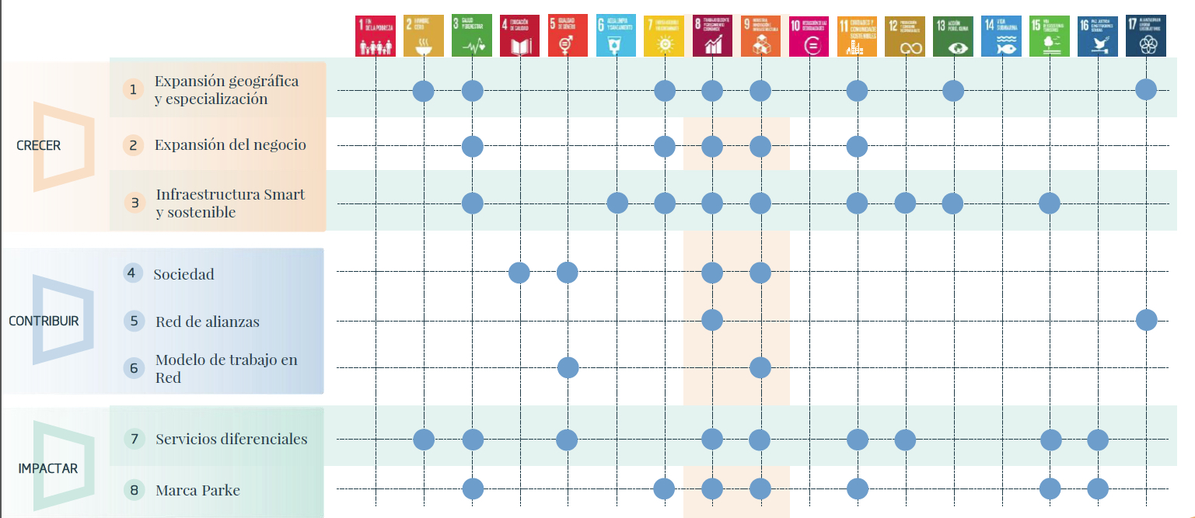
GJH
Hedapen geografikoa eta espezializazioa
HAZI
Negozioaren hedapena
Azpiegitura smart eta jasangarria
Gizartea
GJH gehiagori eragiten dieten ildo estrategikoak
LAGUNDU
Aliantza sarea
Sareko antolaketa-eredu bat integratzea
Zerbitzu bereizgarriak
ERAGIN
Parkeko Marka
Eragiten dieten ildo estrategiko gehien dituzten GJHak
➔17 GJHtatik 14tan EPTSk duen eragina

Slide 14
GAKO NAGUSIAK
GJHei egindako ekarpena
Jasangarritasuna: Parke Berdea
Hazkundea
Digitalizazioa: Smart Parkea
Plana diseinatzeko, funtsezko gidalerro hau hartu da kontuan: batetik, EPTSren estrategia Basque Country 2030 Agendarekin lerrokatzea, eta, bestetik, EPTSk GJHei egiten dien ekarpenaren irismena eta intentsitatea optimizatzea
Erreferentziazko azpiegituretarantz aurrera egitea, jasangarritasunarengatik eta autokontsumorako helburu batengatik, besteak beste, 2035ean autosufizientzia energetikoa lortzeko helburuarekin
Irudia
EPTS handitzeko eta inbertsioa, fakturazioa, enpresa-kopurua, lurzorua eta azpiegitura erabilgarriak hazteko helburua duen aldia.
Parke markaren aintzatespena eta balioa indartzea EPTS osatzen duten erakunde guztientzat
EPTSren eragina 17 GJHetatik 14tan
Trantsizio digitala bultzatzea, aitzindariak izanda, puntako teknologia duten abangoardiako azpiegiturekin
17M€ baino gehiagoko inbertsioa
126 M€-ko inbertsioa
+1M m2-ko lursaila
+45.000 m2 eraikin
Enpresa berri: +160
3M€ baino gehiagoko inbertsioa
71.400 jarraitzaile baino gehiago hedabide digitaletan
➔Plan Estrategikoak funtsezko 5 alderdi identifikatzen ditu 2024ra arte
➔Garapen sistematikoa, inguruneko baldintza berrietara egokitu ahal izateko

